Slide 1


ĐẠO ĐỨC
BÀI 17: Tự giác học tập

Slide 2


Slide 3
Em cùng các bạn hát bài:
“Hai chú mèo ngoan”

Slide 4


Slide 5

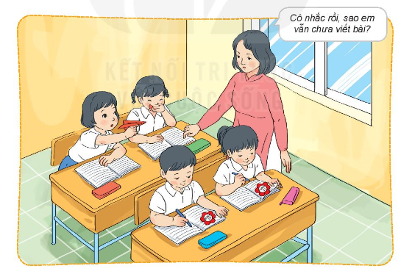
Bạn nào đã tự giác học tập, bạn nào chưa tự giác học tập?

Slide 6
Vì sao em cần tự giác học tập?

Slide 7

PART 1
校园简介
Nghỉ giải lao
Please enter the required title here

Slide 8


Slide 9

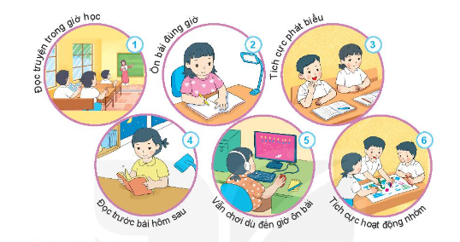
Bạn nào dưới đây đã tự giác học tập? Vì sao?

Slide 10
Em đã tự giác học tập chưa? Hãy chia sẻ cùng các bạn.

Slide 11


Slide 12

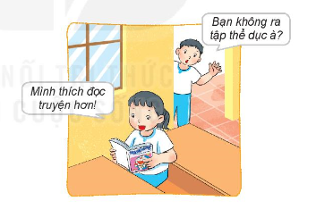
Em sẽ khuyên bạn điều gì?

Slide 13
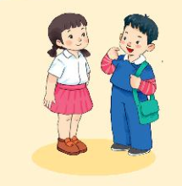
Thông điệp
Em luôn tự giác học hành
Chuyên cần, tích cực mới thành trò ngoan.
Em rèn luyện thói quen tự giác học tập ở trường, ở nhà.

Slide 14
Định hướng tiếp theo
- Nhận xét tiết học
Chuẩn bị bài sau: Bài 18

